Slide 1



Power Grid项目报告
汇报：江流洋
成员：宫栋源、赵正朋、杨豫竞、王大林、姜晓凡

Slide 2



目录
1.项目简介
3.项目展示
2.项目架构
4.项目总结

Slide 3

1、项目简介

Slide 4
游戏名称：
Power-grid（电厂、电力公司）
游戏设定：
每个玩家代表一个电力公司，致力于为众多城市供电。在游戏中，每个玩家在竞拍中购买电厂，购买资源用以在电厂中产生电能，然后在城市间建立供电网络。最后，能为最多的城市供应电力的一方将赢得游戏。

Slide 5
2、项目架构

Slide 6
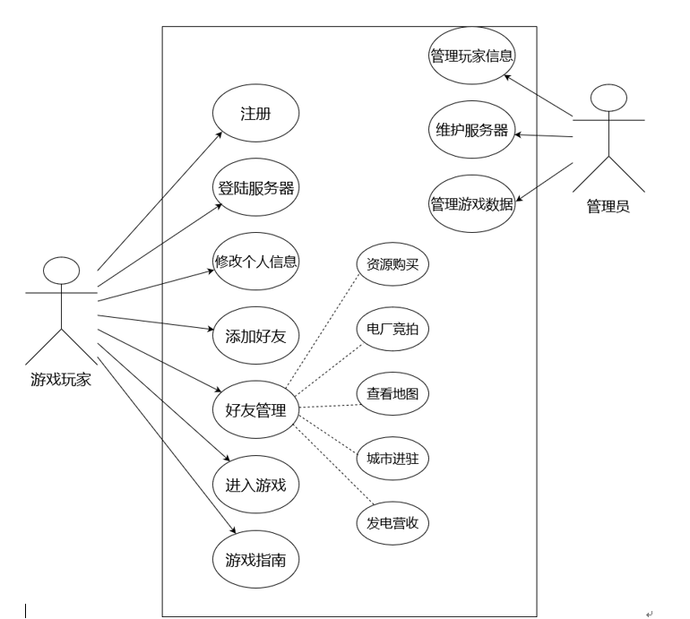
系统用例图

Slide 7
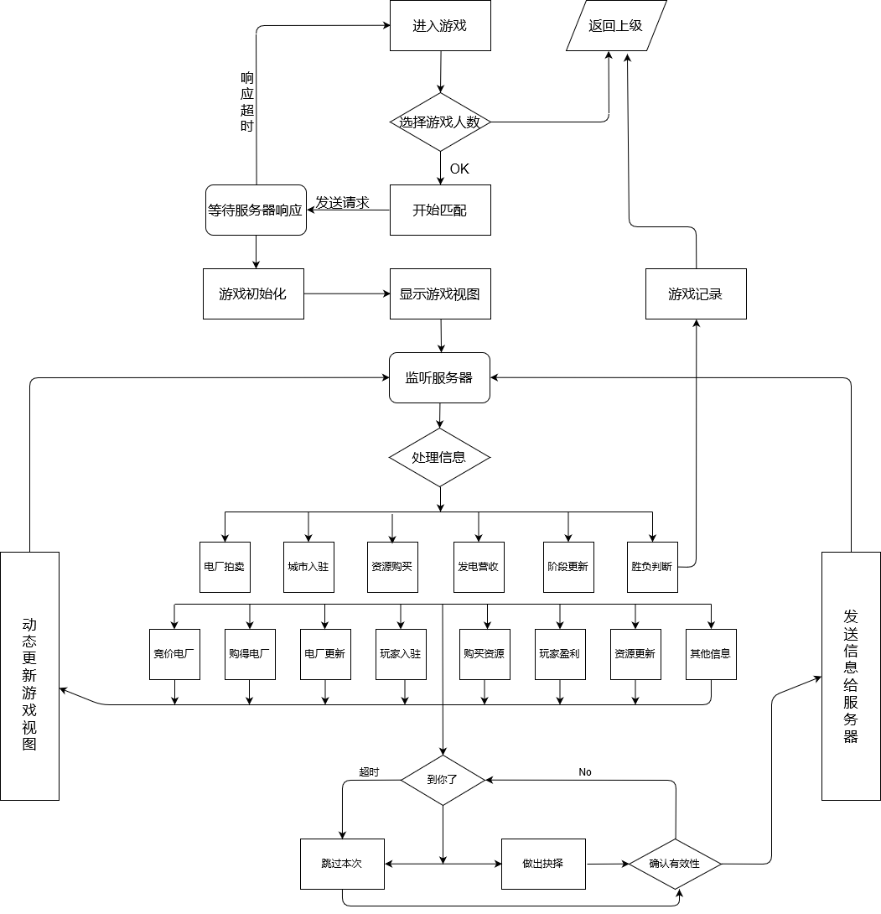
处理流程图

Slide 8
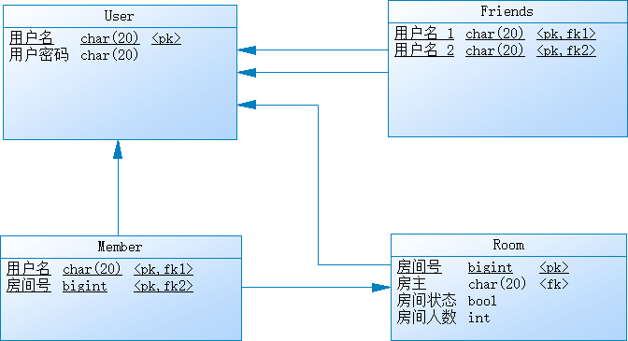
数据库

Slide 9
前端：
Ajax、Socket.io
后端：
Socket.io、Express
数据库：
MySQL、Powerdesigner
选择用Socket.io的原因：游戏界面需要实时的根据玩家操作进行更新，如果单纯使用Express的话，定时向服务器发送Ajax请求会使得服务端的工作量特别大，容易引起服务器的崩溃。使用Socket.io框架之后服务器可以根据很方便的将用户分为不同的房间，这也很符合我们游戏房间的设定，并且监听用户操作，再向客户端发出消息，然后客户端根据消息内容刷新页面。

Slide 10
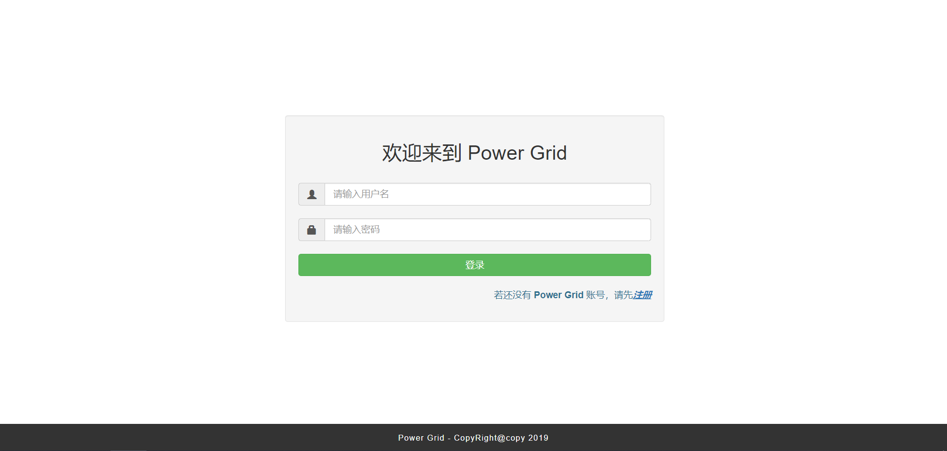
login.html

Slide 11
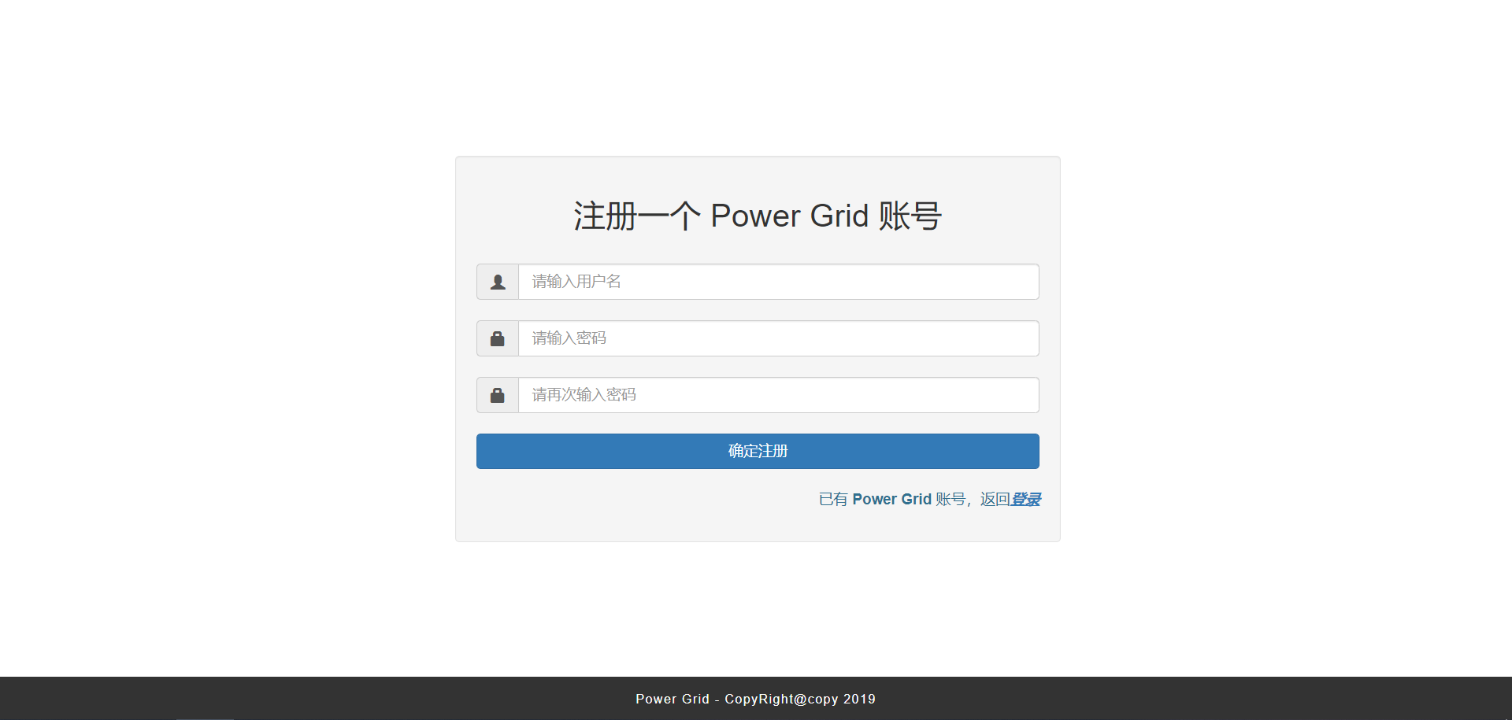
register.html

Slide 12
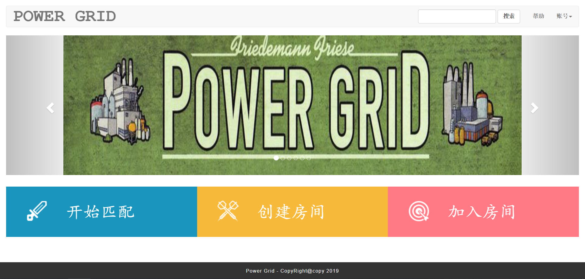
hall.html

Slide 13
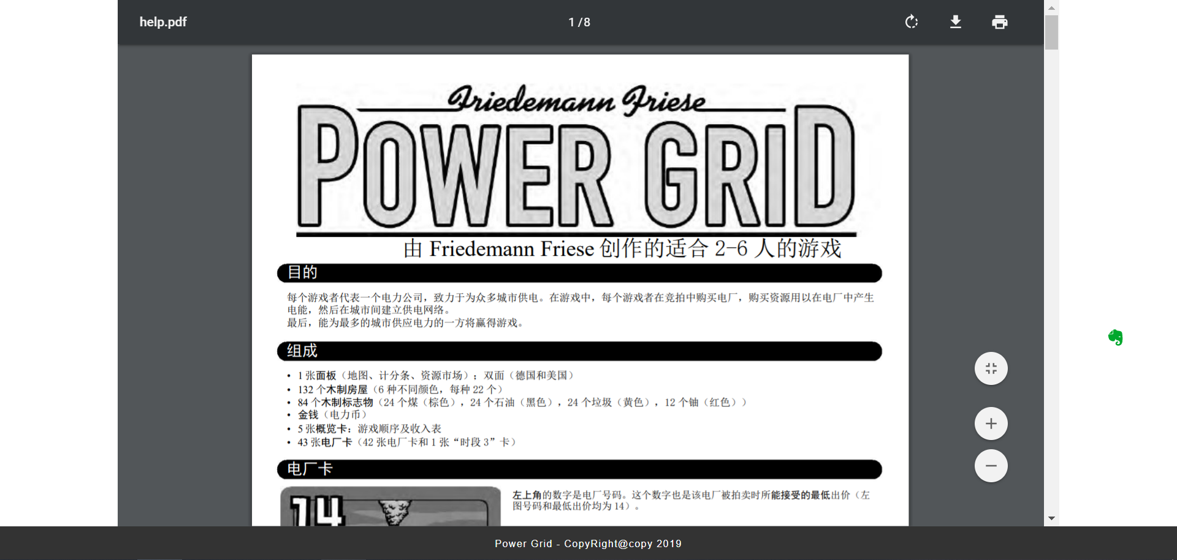
help.html

Slide 14
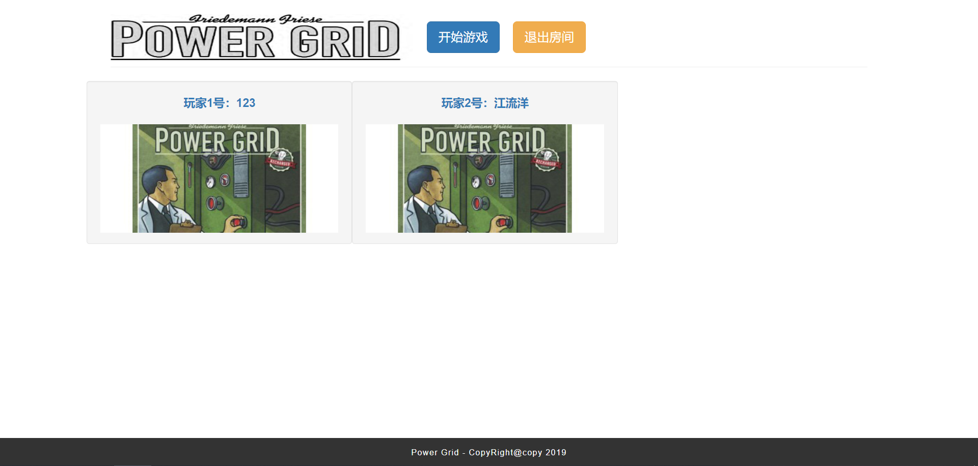
room.html

Slide 15
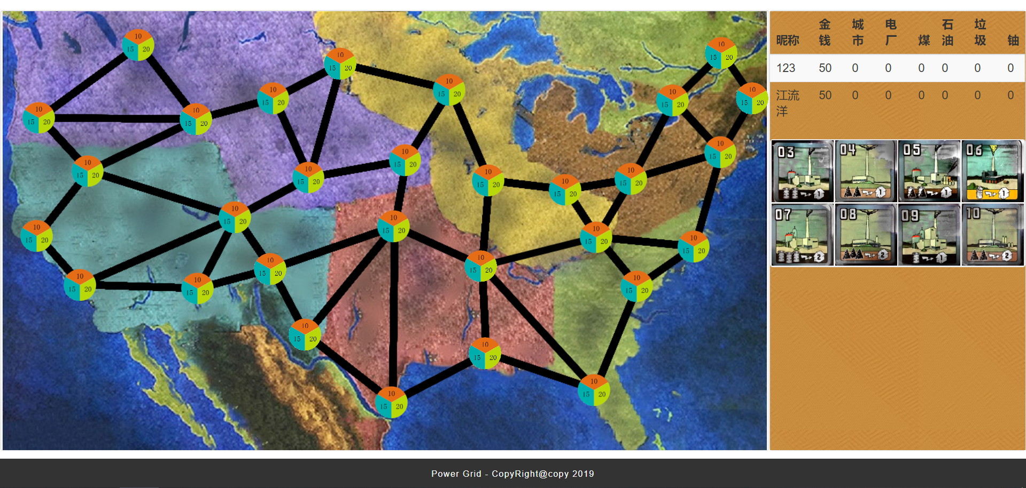
game.html

Slide 16
3、项目展示

Slide 17
4、项目总结

Slide 18
总结
01
一阶段
编写文档，需求分析、概要设计
02
二阶段
收集素材、制作素材
03
三阶段
设计数据库、单人房间游戏
04
四阶段
多人房间游戏

Slide 19
展望
安全性
好友系统
重连机制
界面、音效

Slide 20


谢谢大家
Notes:
https://pixabay.com/zh/photos/download/teddy-bear-620761_1280.jpg?attachment
https://pixabay.com/zh/photos/download/doll-200759_1280.jpg?attachment
https://pixabay.com/zh/photos/download/teddy-164932_1280.jpg?attachment
https://pixabay.com/zh/photos/download/sheep-719487_1280.jpg?attachment
https://pixabay.com/zh/photos/download/luigi-559832_1280.jpg?attachment
https://pixabay.com/zh/photos/download/love-275290_1280.jpg?attachment
https://pixabay.com/zh/photos/download/warrior-498250_1280.jpg?attachment

